Slide 1


歯科特殊健康診断の勧め
公益社団法人 日本歯科医師会

Slide 2

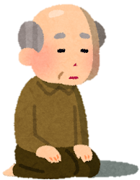





歯医者さんにいつ行きました？
生涯にわたる歯科健診の充実 ～ 現在の歯科健診の制度
妊産婦
乳幼児等
児童生徒等
～39歳
40～74歳
75歳～
妊産婦歯科健診
乳幼児歯科健診
学校歯科健診
歯科健診
歯科健診
母子保健法
母子保健法
学校保健安全法
各法（健康保険法・国民健康保険等）
高齢者医療確保法
努力義務
義務
義務
努力義務
努力義務
努力義務
特定健診
骨太の方針にも「生涯を通じた歯科健診の充実」とされている一方、歯科健診が義務化されているのは、乳幼児から児童・生徒までであり、制度的に不十分である。
高齢者医療確保法
質問票のみ
歯周病健診（70歳まで節目）
健康増進法
努力義務
事業者は、政令で定める有害な業務に従事する労働者に対し、歯科医師による健康診断を行なわなければならない。
歯科特殊健診
労働安全衛生法
義務
ブ ラ ン ク
1 │ 8020達成型社会の産業歯科保健 歯科特殊健康診断の勧め
出典：日本歯科医師会リーフレット「最近、歯医者さんに行っていますか？」一部改変

Slide 3



歯科特殊健康診断
有害業務に従事する労働者について、その業務 起因性疾病予防と健康確保のため行われる健康診断で、労働衛生管理の一環として行われています
労働安全衛生法における歯科医師による健康
診断は特定の化学物質による健康障害予防
だけではなく、健康診断を通じて、歯科の立
場から、作業環境管理、作業管理にかかわり、
労働者の健康を確保しようとするものです
2 │ 8020達成型社会の産業歯科保健 歯科特殊健康診断の勧め

Slide 4
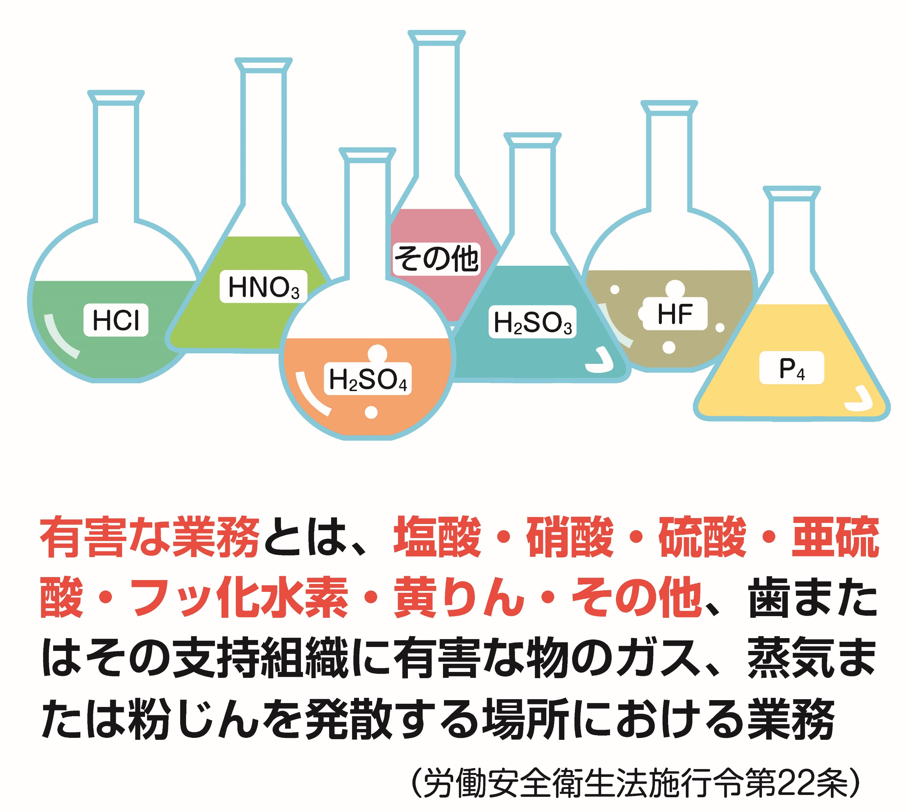
仕事で使っていませんか？
出典：日本歯科医師会リーフレット「忘れていませんか？歯科特殊健康診断」
3 │ 8020達成型社会の産業歯科保健 歯科特殊健康診断の勧め

Slide 5
歯科特殊健康診断
労働安全衛生法施行令 第22条第3項
労働安全衛生法第66条第3項の政令で定める有害な業務は、塩酸・硝酸・硫酸・亜硫酸・フッ化水素・黄りん・その他、歯またはその支持組織に有害な物のガス、蒸気または粉じんを発散する場所における業務とする
労働安全衛生規則 第48条
事業者は、令第22条第3項の業務に常時従事する労働者に対し、その雇入れの際、当該業務への配置替えの際及び当該業務についた６月以内ごとに１回、定期に、歯科医師による健康診断を行なわなければならない
令和4年10月１日より事業者は、第四十八条の健康診断（定期のものに限る。）を行ったときは、労働者の数に関わらず、遅滞なく、有害な業務に係る歯科健康診断結果報告書を所轄労働基準監督署長に提出しなければなりません
！
注 意
4 │ 8020達成型社会の産業歯科保健 歯科特殊健康診断の勧め

Slide 6
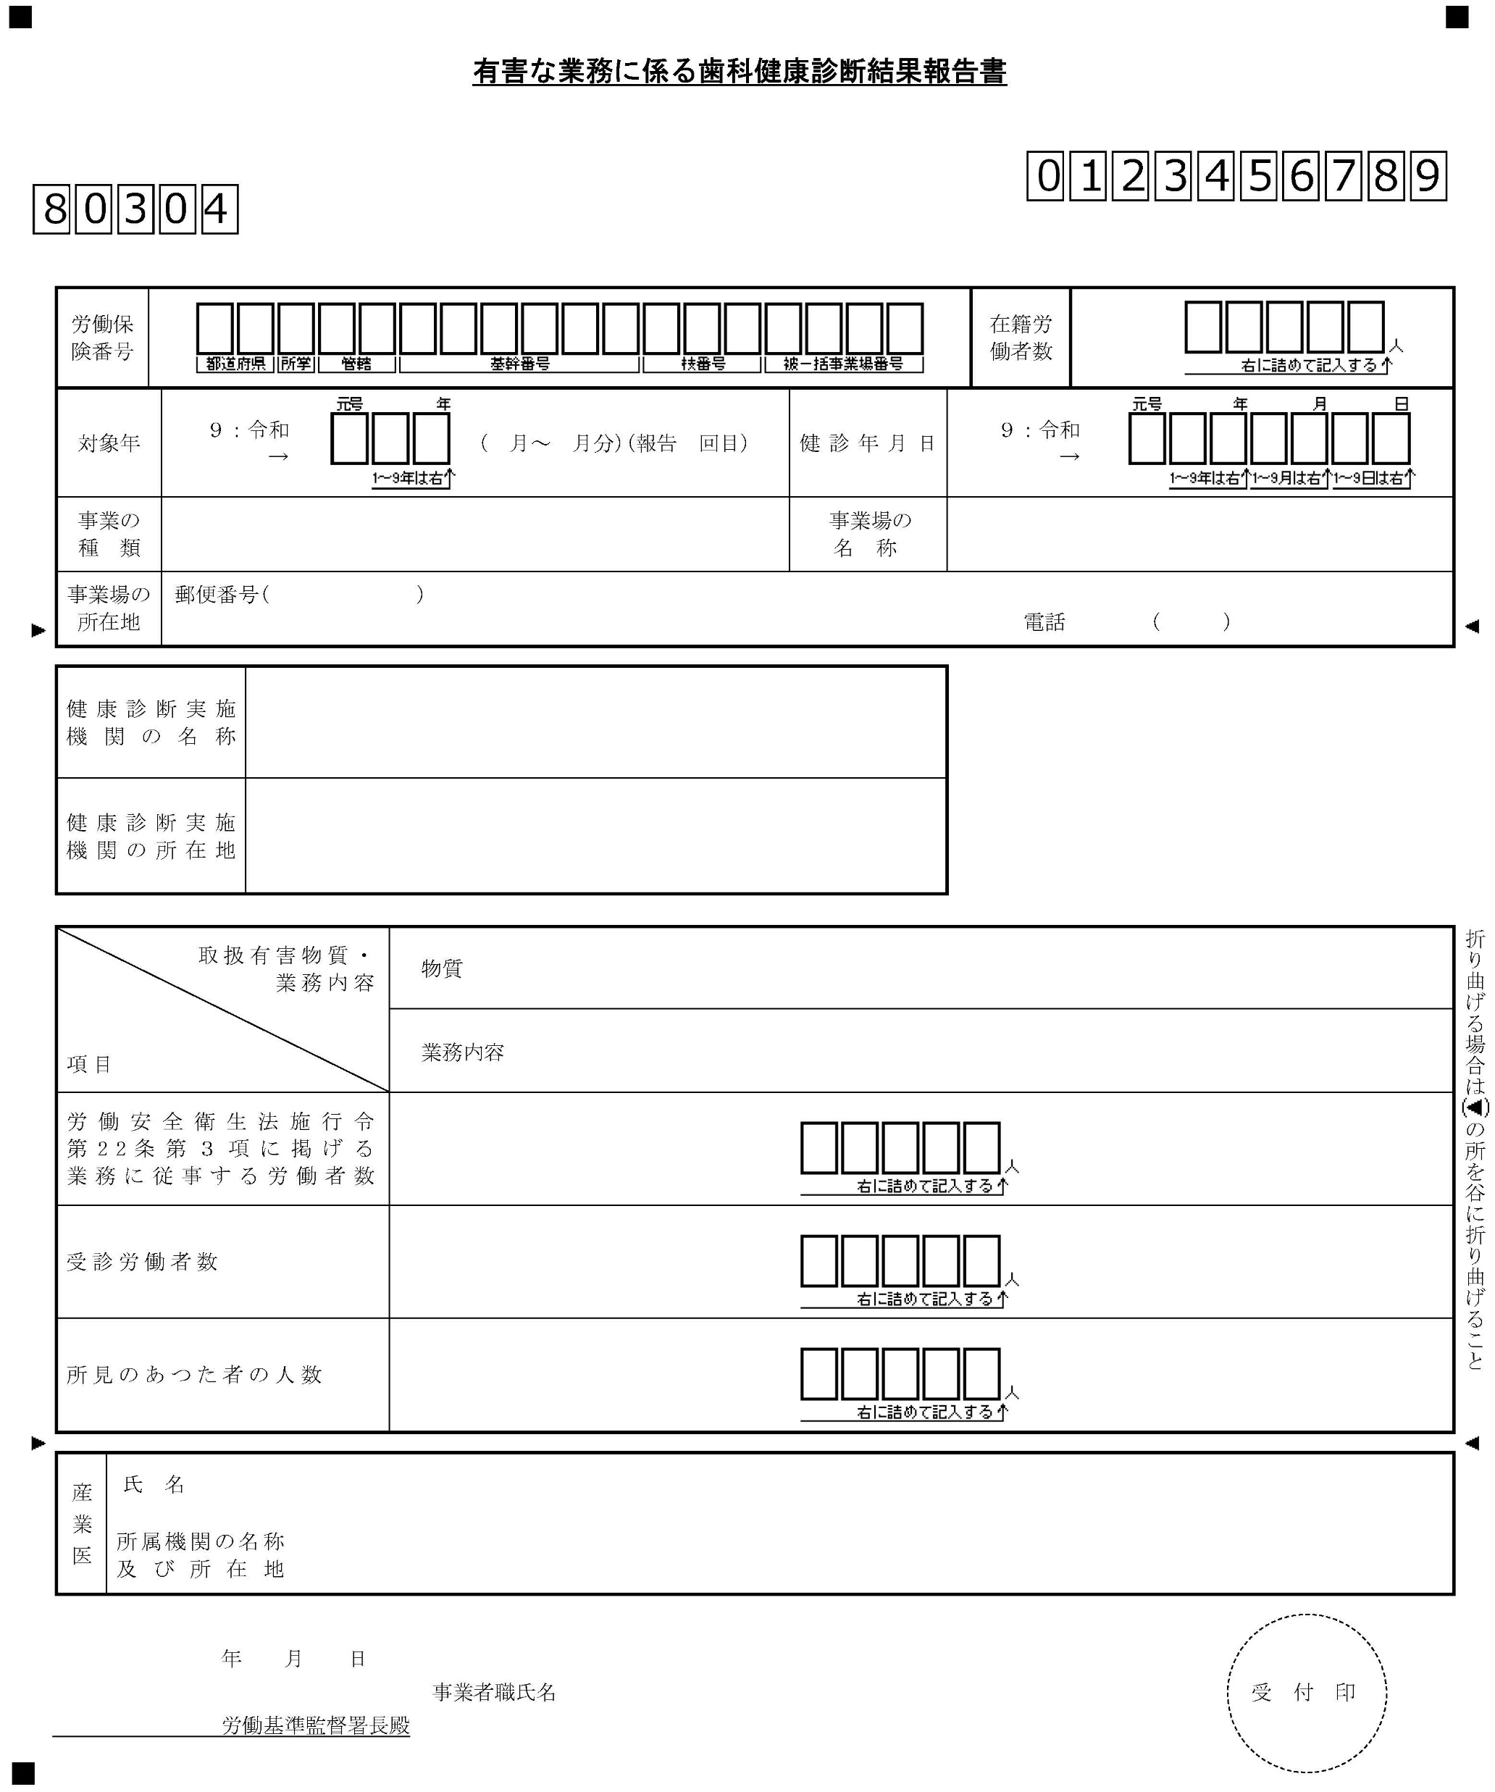
有害な業務に係る歯科健康診断結果報告書
5 │ 8020達成型社会の産業歯科保健 歯科特殊健康診断の勧め

Slide 7
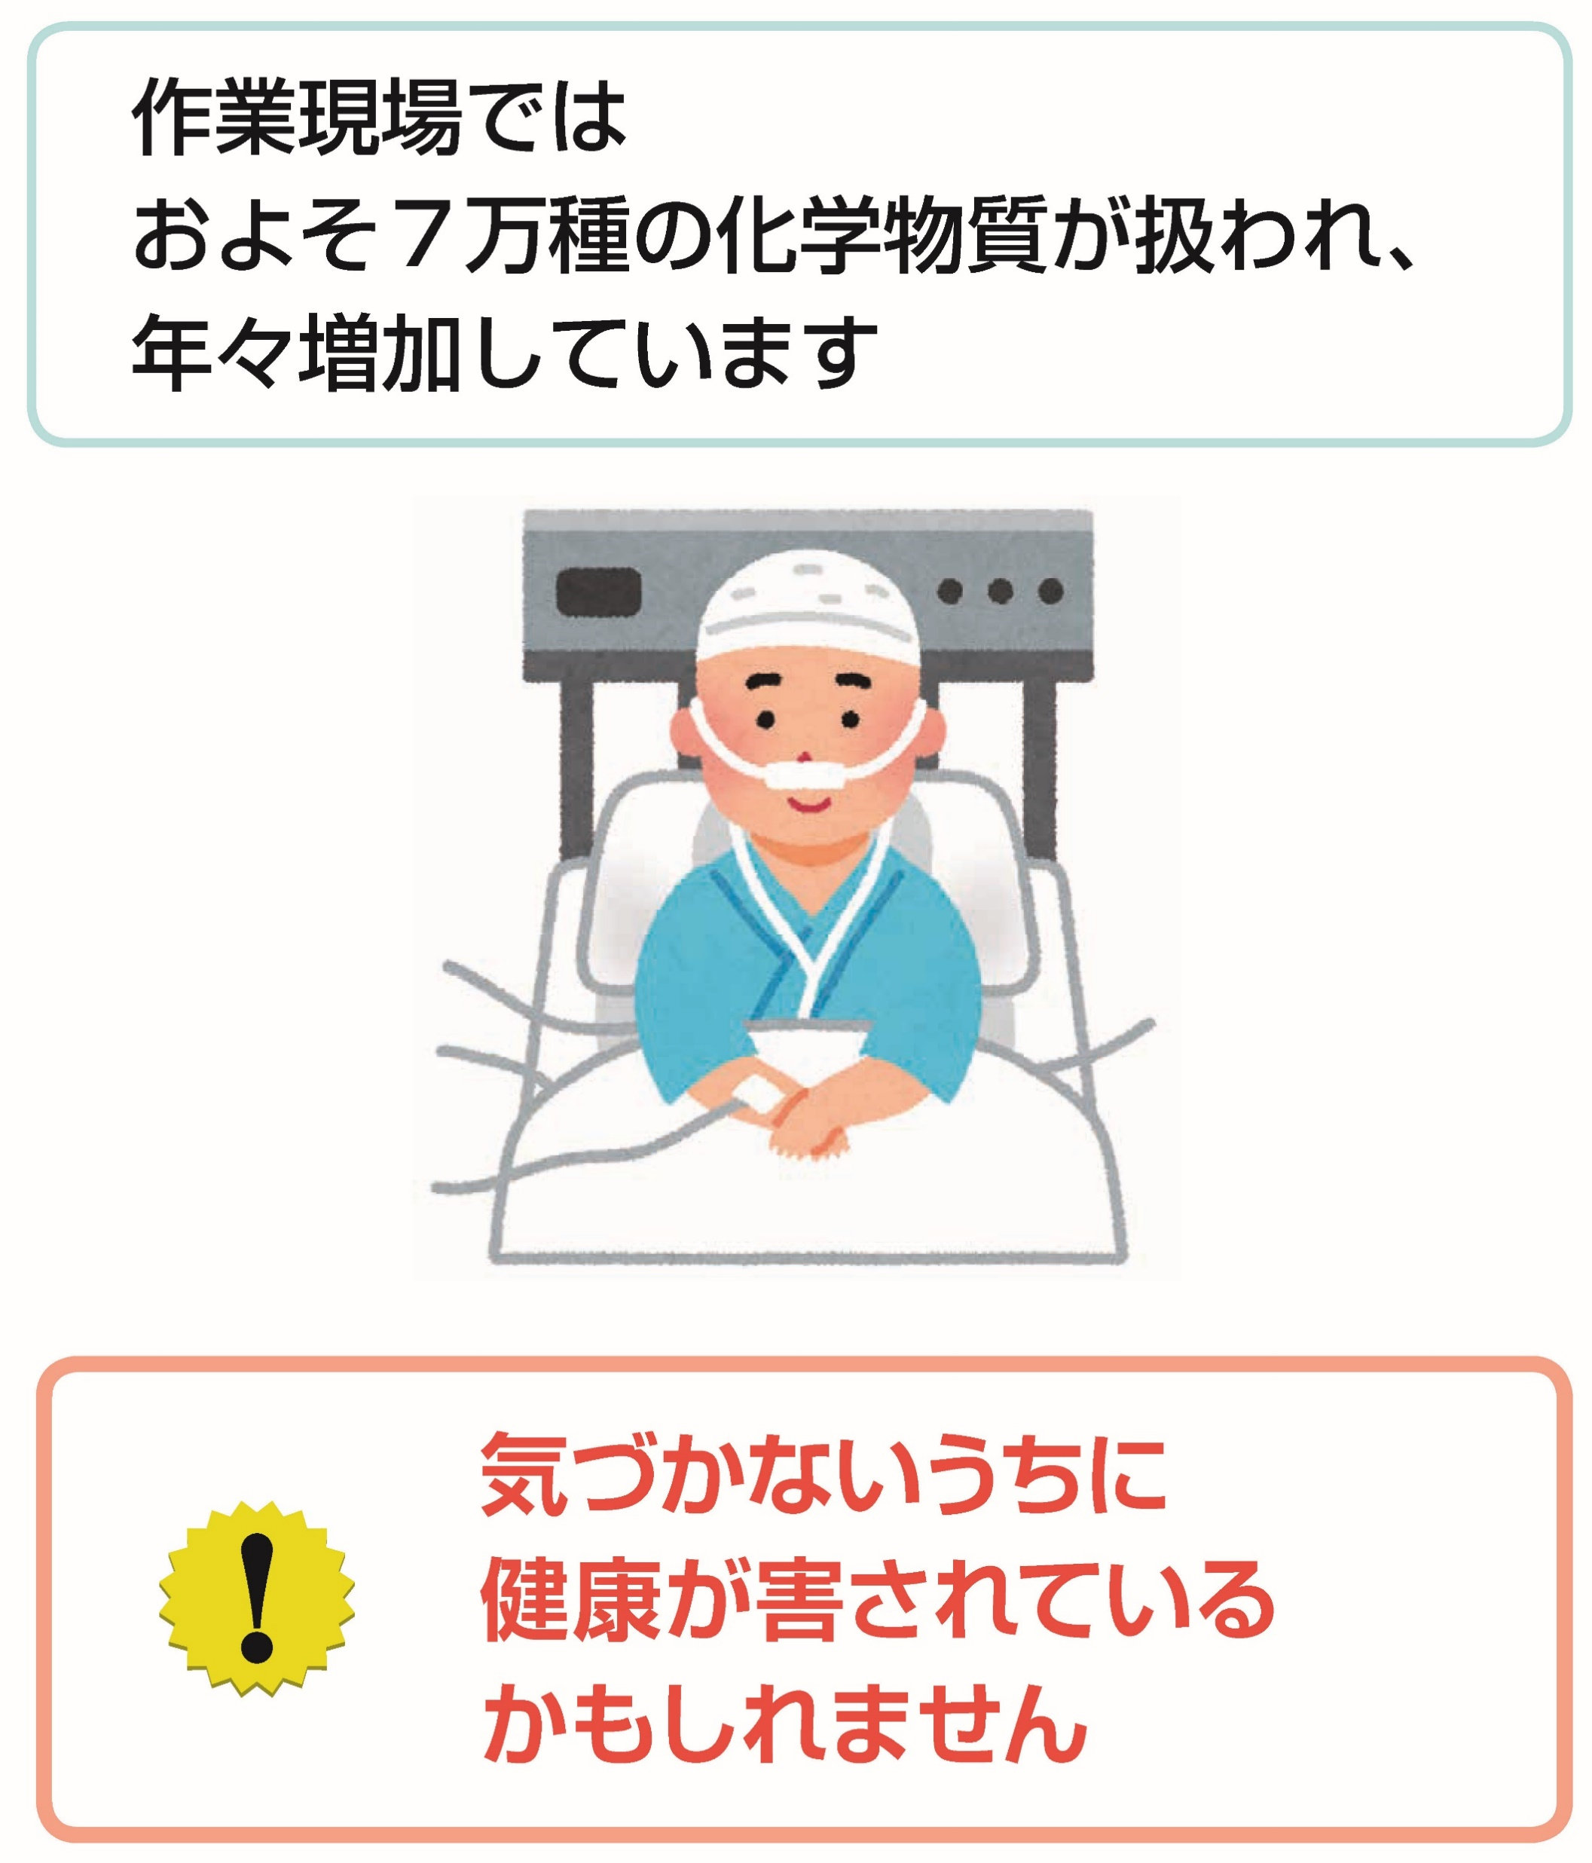
産業の場で使われている化学物質
出典：日本歯科医師会リーフレット「忘れていませんか？歯科特殊健康診断」
6 │ 8020達成型社会の産業歯科保健 歯科特殊健康診断の勧め

Slide 8

歯科特殊健健康診断は法律で義務付けられています
労働安全衛生法
第66条第１項 医師による一般健康診断
第66条第２項 医師による特殊健康診断
第66条第３項 歯科医師による特殊健康診断
事業者は、有害な業務で、政令で定めるものに従事する労働者に対し、厚生労働省令
で定めるところにより、歯科医師による健康診断を行なわなければならない
健康診断の結果に基づき、健康障害予防、健康確保を行うに際しては、歯科の立場から、作業環境管理、作業管理を考えます。
つまり、歯科の立場から労働衛生管理にかかわることになります。
7 │ 8020達成型社会の産業歯科保健 歯科特殊健康診断の勧め

Slide 9
8 │ 8020達成型社会の産業歯科保健 歯科特殊健康診断の勧め

Slide 10
9 │ 8020達成型社会の産業歯科保健 歯科特殊健康診断の勧め

